Slide 1
Oplæg til diskussion: Hvordan underviser vi i en verden med ChatGPT?
Skriftlighedsudvalget

Slide 2
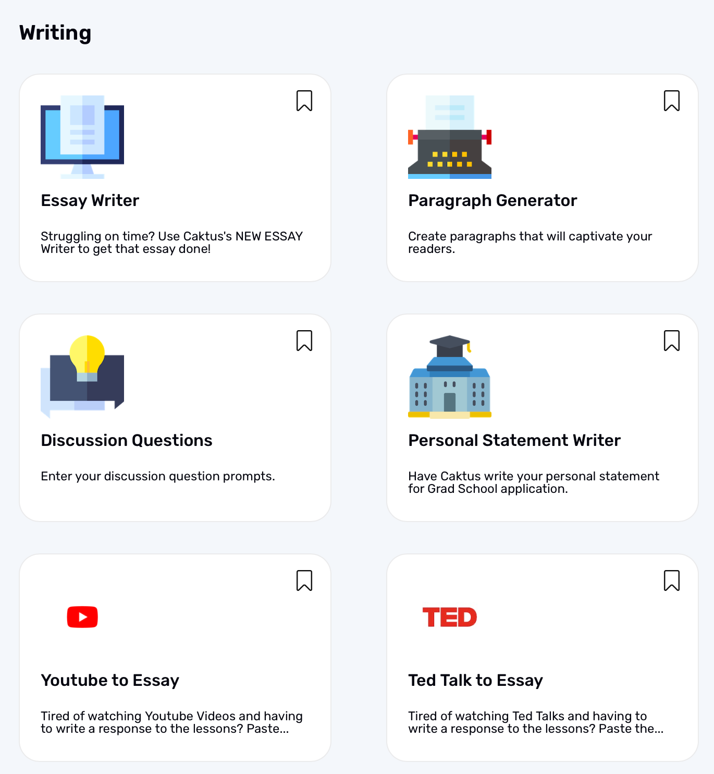
Værktøjer til ”hjælp” med opgaveskrivning
Ordbogen.com
Stave- og grammatikkontrol
Google Translate
DeepL
Grammerly
ChatGPT
Caktus.ai
Studienet
Køb af opgaver – ghost writer

Slide 3

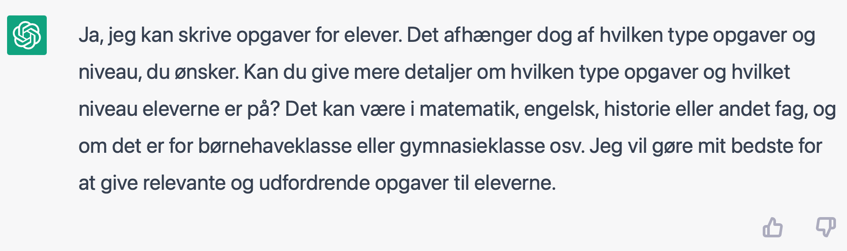
Hvordan bruges ChatGPT?

Slide 4
ChatGPT
ChatGPT er trænet til at forstå og generere sprog ved at vurdere sandsynligheden for, at et givet sæt ord vil følge efter et andet sæt ord i en given kontekst.
Sandsynlighederne er bestemt ved at træne på data fra internettet
Ikke helt aktuelt – til og med 2021
1. mulighed for opgaver: helt aktuelle problemstillinger kan ikke besvares af ChatGPT

Slide 5
Eksempel: hus kan anvendes synonymt med hjem
Rækkefølge:
P ( jeg gik hjem efter skole ) > P ( jeg hjem gik efter skole )
Ordvalg:
P ( jeg gik hjem efter skole ) > P ( jeg gik hus efter skole )

Slide 6
Hvorfor er Natural Language Proccessing (NLP) svært?
Naturlige sprog:
Tvetydige
Kontekstafhængige
Konnotationer
Ironi
…
Når mennesker kommunikerer hjælper:
Kontekstforståelse
Erfaringer med sproget
...

Slide 7
Generative Pre-trained Transformer (GPT)
Store sprogmodeller – ChatGPT er trænet med 45 terabytes data ≈ 1.35 mia romaner
Genererer (skriver) ny tekst, der ligner menneskeligt skrevet tekst
Kan bruges til tekstgenerering, spørgsmålsbesvarelse, oversættelse og talegenkendelse
En transformer består af flere lag med en ”encoder” og en ”decoder”
Encoder: koder inputteksten så den kan forstås af NLP-modellen
Decoder: generere outputteksten
Encoderen indeholder en ”attention”-mekanisme, som udvælger vigtige elementer i inputteksten

Slide 8
Elementer i ChatGPT’s NLP-model
Adskiller tekster i sætninger og sætninger i ord
Fjerner ord som sjældent bidrager til betydningen: ”en”, ”et”, ”er”, ”og”
Undersøger 2-3 ord ad gangen → bidrager til at forstå kontekst fra eksemplet: ”gik hjem” og ”hjem gik”
Neurale Netværk – beregner sandsynlighederne – bruges derefter til at vælge det meste sandsynlige
Nyt i ChatGPT:
Kontekst – kan ”huske” – gemmer en kæde af ”betydninger”
Laver (lidt) forskellige svar på samme spørgsmål

Slide 9
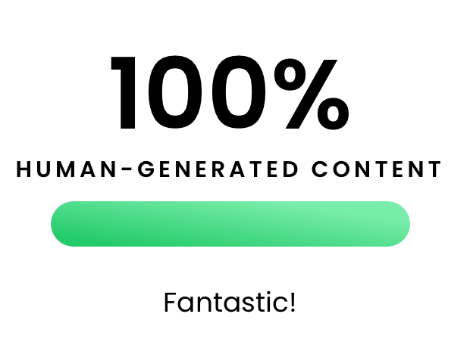
Kendetegn ved tekster skrevet af ChatGPT?
Færre sproglige fejl end næsten alle mennesker ville lave
Opfinder fx kilder og referencer, som ikke eksisterer
Der anvendes ikke slang
Ingen gode værktøjer til at detektere brug af ChatGPT

Slide 10
Forebyg ChatGPT-snyd: 10 gode råd til opgavetyper – viden.ai
1. Aktualitet i opgaver
2. Bed eleverne om at inkludere relevante og korrekt formaterede kilder og citater
3. Bed eleverne udtrykke en personlig holdning eller at inddrage egne erfaringer
4. Bed om inddragelse af lokale forhold i opgaven
5. Konkret og dybdeborende i stedet for generel og overfladisk
6. Bed som forarbejde eleverne om at researche på deres emne
7. Bed eleverne om at genaflevere deres opgave med forbedringer og rettelser
8. Bed om multimodale produkter som erstatning for skriftlige produkter
9. Fokuser på processen, og bed eleverne reflektere over denne
10. Prøv selv at indsætte din opgaveformulering i ChatGPT

Slide 11
Gruppearbejde – hvordan kan vi enten bruge ChatGPT konstruktivt eller forebygge ChatGPT-snyd?
Med udgangspunkt i en eller flere af de 10 forslag til GPT-forebyggende opgavetyper eller egne idéer skal I brainstorme og diskutere mulighederne i jeres fag
3-5 pr. gruppe - gerne samme eller beslægtede fag
For hver idé til en opgavetype/undervisningsaktivitet udfyldes et spørgeskema, vi deler idéerne som et inspirationskatalog
Artikel med uddybning af de 10 forslag til opgavetyper findes i kanalen ”PR møder” i Teamet ”Udvalg”

Slide 12
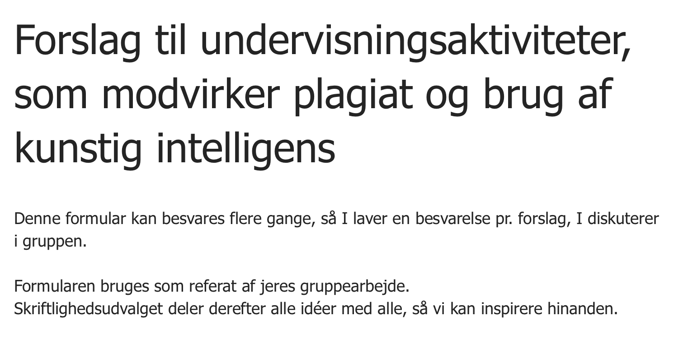
Udfyld formularen – link på Teams

